Slide 1

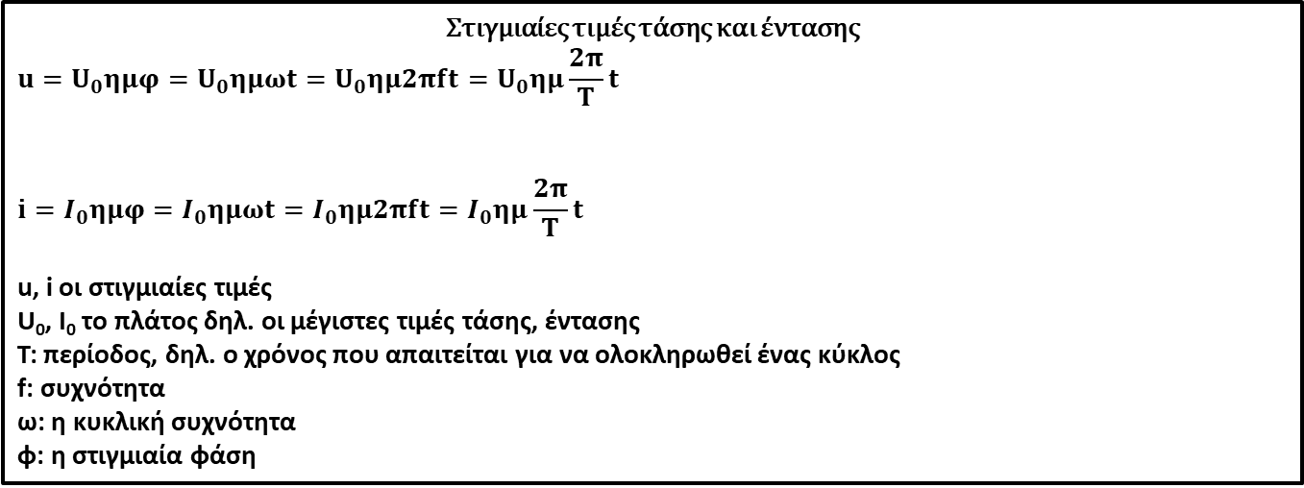
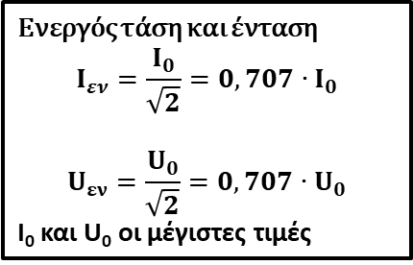
ΤΥΠΟΛΟΓΙΟ ΗΛΕΚΤΡΟΤΕΧΝΙΑΣ ενότητα 5.1
Στιγμιαίες τιμές τάσης και έντασης
$$u=U_{0}ημφ=U_{0}ημωt=U_{0}ημ2πft=U_{0}ημ\frac{2π}{Τ}t$$
$$i=I_{0}ημφ=I_{0}ημωt=I_{0}ημ2πft=I_{0}ημ\frac{2π}{Τ}t$$
u, i οι στιγμιαίες τιμές
U₀, I₀ το πλάτος δηλ. οι μέγιστες τιμές τάσης, έντασης
Τ: περίοδος, δηλ. ο χρόνος που απαιτείται για να ολοκληρωθεί ένας κύκλος
f: συχνότητα
ω: η κυκλική συχνότητα
φ: η στιγμιαία φάση
Κυκλική συχνότητα, συχνότητα, περίοδος
$$ω=\frac{2π}{Τ}=2π∙\frac{1}{Τ}=2πf$$
Ενεργός τάση και ένταση
$$Ι_{εν}=\frac{Ι_{0}}{\sqrt{2}}=0,707{∙Ι}_{0}$$
$$U_{εν}=\frac{U_{0}}{\sqrt{2}}=0,707∙U_{0}$$
Ι₀ και U₀ οι μέγιστες τιμές

